Slide 1
Análise funcional e estruturação
Laboratório de programação (Snake and lAdders)
Marco Fernandes, nº30566
Rui Fernandes, nº20092
ECGM

Slide 2
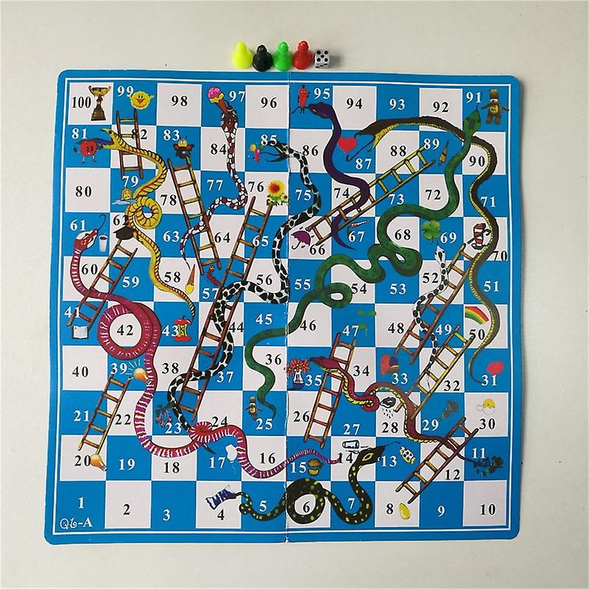
Origem
O jogo originou-se na Índia antiga com o intuito de representar a jornada da vida em que as escadas representavam as boas ações (subir escada) como por exemplo a generosidade, fé e bondade e as cobras representavam os vícios (descer cobra) como por exemplo a ganância, desonestidade e maldade. O objetivo era alcançar a iluminação espiritual (representada pela casa número 100).
Porém foi adaptado às várias culturas ao longo dos séculos tornando-se bastante popular até aos dias de hoje.

Slide 3
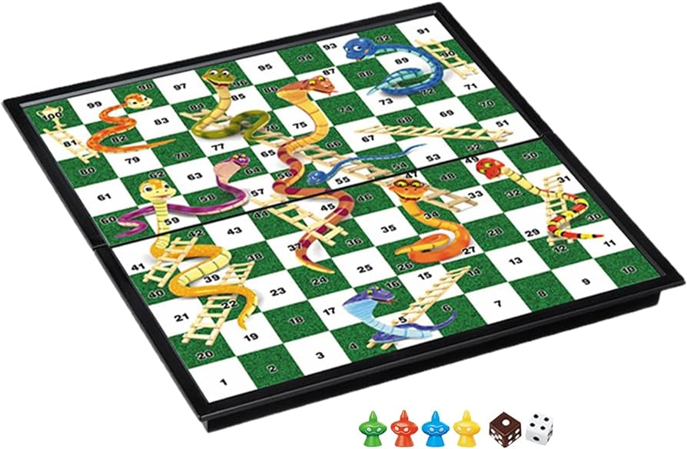
Material para jogar
Tabuleiro de jogo com 100 casas e escadas e cobras;
Peças de jogador diferentes;
Dados.

Slide 4

Número de jogadores
São necessários dois jogadores no mínimo e podem jogar os que quiserem tendo apenas em conta as peças diferentes e o tempo que demorará.
Porém é aconselhado entre 2 a 6 jogadores.

Slide 5

Objetivo do jogo
O objetivo final do jogo e chegar à ultima casa do tabuleiro normalmente marcada pelo numero maior (100) representado por uma estrela ou um símbolo designado.
Os jogadores avançam pelo mapa através de lançamento de dados ao qual se cair numa casa de escadas sobe e se cair numa casa de cobra desce.

Slide 6
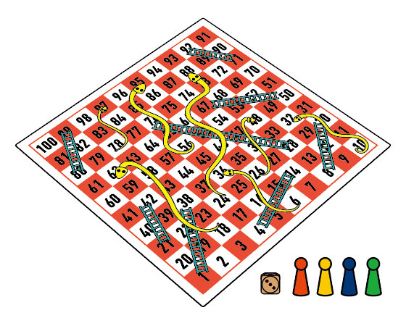
Fim da Partida
O fim da partida ocorre quando um dos jogadores alcança ou ultrapassa a ultima casa do tabuleiro.

Slide 7
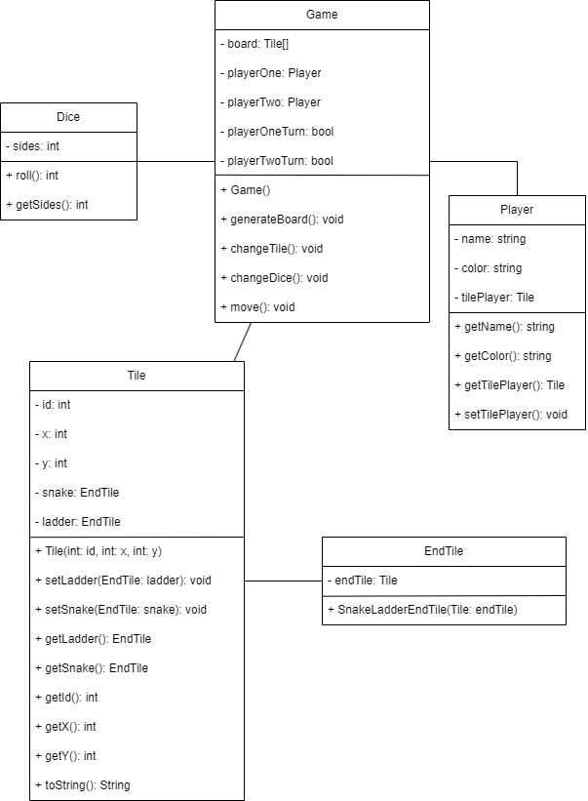
Diagrama de Classes

Slide 8
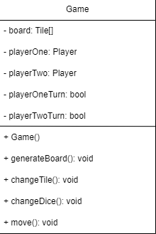
Classe [Game]
A classe Game será o controlador do jogo.
A mesma é responsável por gerir o estado geral do jogo, incluindo o tabuleiro, os jogadores e o turno atual.
Coordena as interações entre os jogadores e o tabuleiro, garantido que o jogo progrida conforme as regras estabelecidas.

Slide 9
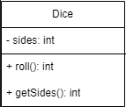
Classe [Dice]
Esta classe modela o dado usado no jogo.
Define o número de faces do dado e fornece um método para lançar o dado e obter um valor aleatório.

Slide 10
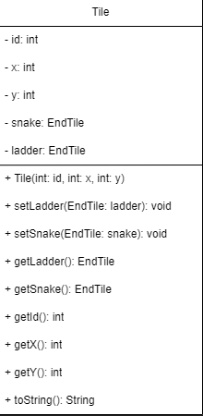
Classe [tile]
A classe Tile representa as peças individuais do tabuleiro.
Cada peça tem um identificador único, uma posição no tabuleiro e pode estar associada a uma escada ou serpente.
Encapsula as informações relacionadas a cada peça e fornece o métodos para aceder e modificar essas informações.

Slide 11

Classe [endtile]
Esta classe é usada para representar o final de uma escada ou serpente.
Armazena a peça final para onde a escada ou serpente leva.
Isso permite que a lógica do jogo determine para onde um jogador deve mover-se quando encontra uma escada ou serpente.

Slide 12
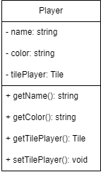
Classe [Player]
A seguinte classe representa os jogadores no jogo, bem como uma posição atual do jogador no tabuleiro.
Além disso, fornece métodos para aceder e modificar essas informações.

Slide 13
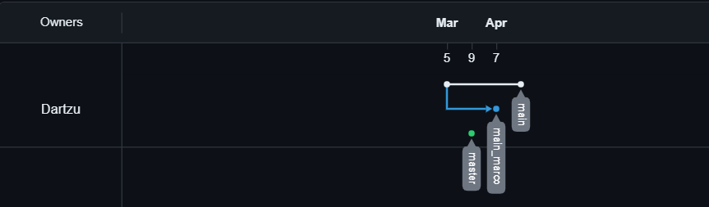
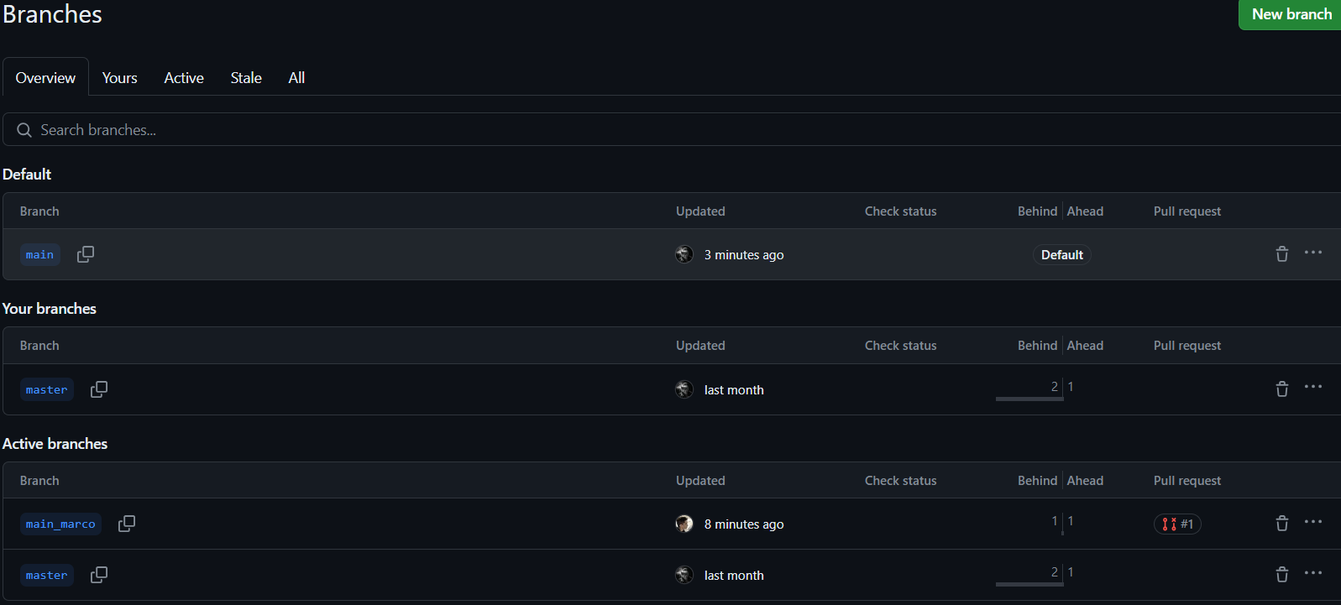
Branchs e histórico de evolução
Histórico de evolução
Branchs

